Slide 1
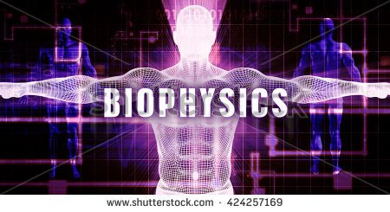
A course Presented by:
Dr./ Asmaa Mohamed Abdelghany
د./ أسماء محمد عبد الغني
Lecturer of theoretical physics

Slide 2
مقرر الفيزياء الحيوية
الفرقة الثانية – كلية التربية
شعبة: فيزياء+كيمياء Ph 222
زمن الامتحان (ساعة) | النهايات العظمى للدرجات (درجة) |  |  |  |  | الساعات الأسبوعية (ساعة) |  |  | الفرقة و الشعبة
 | المجموع | تحريرى | شفهى | عملى | فصل | مجموع | تمرين أو عملى | محاضرة
2 | 125 | 85 | 10 | 10 | 20 | 3 | 1 | 2 | 2 تربية ف+ك 222ph

Slide 3
الفيزياء الحيوية
المحتوى العام للمقرر:
القسم الأول: الميكانيكا الحيوية والديناميكا الحرارية
الفصل الأول: الميكانيكا الحيوية
الفصل الثاني: الديناميكا الحرارية
القسم الثاني: الكهربية و الإلكترونيات و المغناطيسية الحيوية
الفصل الثالث: الكهربية الحيوية
الفصل الرابع: الإلكترونيات الحيوية
الفصل الخامس: المغناطيسية الحيوية
القسم الثالث: البصريات الحيوية
الفصل السادس: نظرية الضوء وتطبيقاتها
الفصل السابع: بصريات الليزر الحيوية
القسم الرابع: الإشعاعية الحيوية
الفصل الثامن: الأثار البيولوجية للإشعاعات المؤينة
الفصل التاسع: وحدات قياس الجرعات الإشعاعية

Slide 4
References
أحمد فؤاد باشا, فوزي حامد و السيد عوض جعفر, ”الفيزياء الحيوية”, دار الفكر العربي,مصر, 2005.
يسرى مصطفى, رمضان على حسن, الحسينى الطاهر و وليد بن جميل ألطف, «الفيزياء العامة و تطبيقاتها فى المجال الحيوى و الطبى», جامعة أم القرى: 2017.
محمد محمد الزيدية، «فيزياء أعضاء الجسم البشري» الدار العربية للنشر و التوزيع، الطبعة الأولى 2009
https://ar.wikipedia.org/
https://www.youtube.com/

Slide 5
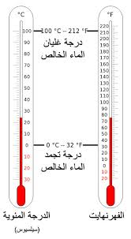
الفصل الثاني
الديناميكا الحرارية Thermodynamics
المحتوى العام للفصل:
مقدمة
مقاييس درجة الحرارة
أنواع الترمومترات
كمية الحرارة وتغير الحالة – الطاقة الحرارية
طرق انتقال الحرارة
الإشعاع الحراري و جهاز الراسم الحراري
التطبيقات البيولوجية للحرارة والتبريد
العلاج بالحرارة
(الحرارة التوصيلية – الأشعة تحت الحمراء – موجات الراديو الحرارية – الموجات فوق الصوتية)
7. تأثيرات الحرارة المنخفضة
(تأثيرات بيولوجية – تخزين الدم – جراحات الصقيع)

Slide 6
مقدمة
المواد تتكون من جزيئات و ذرات و درجة الحرارة ما هي إلا مقياس للتعبير عن الطاقة الداخلية للمادة و ذراتها.
زيادة درجة الحرارة بالتسخين يعني زيادة الطاقة الداخلية و العكس صحيح.
استخدم الإنسان المعالجات الطبيعية و منها المعالجات الحرارية منذ زمن بعيد كمثل استخدام حمامات الزيوت الساخنة و الماء البارد في الاستشفاء من أضرار كبيرة.
استخدم الإنسان اليد كمجس للتعرف على حالة شخص ما إذا كان بارداً أو ساخناً عن الطبيعي. و كان لابد من اختراع مقاييس أدق لقياس درجات الحرارة و تغيراتها.
تعتمد مقاييس درجة الحرارة على قياس خاصية فيزيائية ما و تحويل التغير فيها لدرجات حرارة.

Slide 7
1- أنظمة قياس (وحدات قياس) درجة الحرارة:
درجة غليان الماء
373.15 K
100○c
212○F
درجة حرارة جسم الإنسان
310.15 K
37○C
98.6○F
درجة تجمد الماء
273.15 K
O○c
32○F
كلفن
( Kelvin)
مئوي
( Celsius)
فهرنهايت
( Fahrenheit)

Slide 8
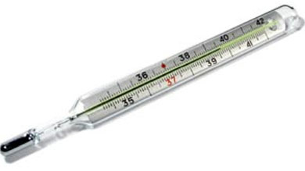
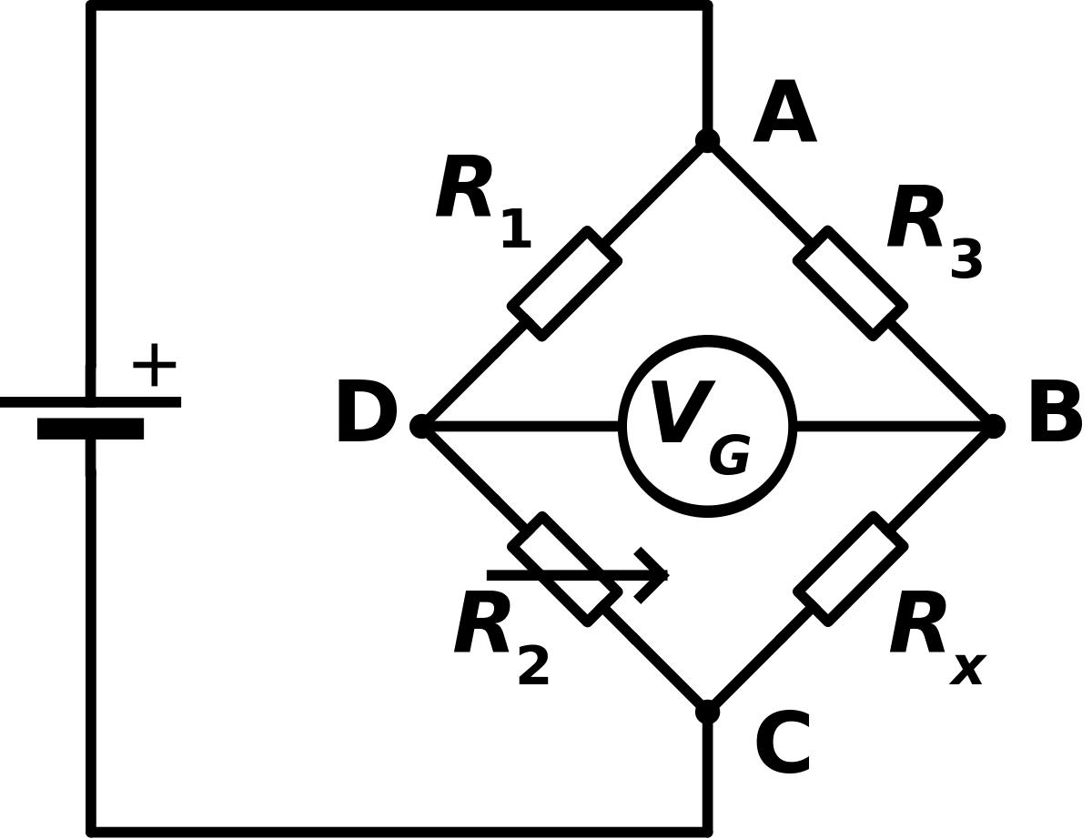
2- أنواع الترمومترات
(a) الترمومتر الزئبقي: يشيع استخدام الزئبق فى الترمومترات الزجاجية
من مميزاتة :
سهولة رؤية الزئبق
انتظام تمدده
سهولة قراءة درجة الحرارة مباشرة
من عيوبة:
عدم مقدرته على قياس التغيرات السريعة في درجة الحرارة
عدم استطاعه استخدامة للمراقبة المستمرة لدرجة الحرارة
محدودية استخدامه (للمقادير القليلة من المواد) نظرا للكبر النسبي في حجم الإنتفاخ الزجاجي
و لذلك فدقته و استخداماته محدودة.
(b) ترمومتر المقاومة البلاتينيي
يتكون من دائرة قنطرة هويتستون حيث
R₁ , R₃ هما ذراعي النسبة
R₂ مقاومة متغيرة و R_{x} هي المقاومة المراد قياس قيمتها
وبضبط الإتزان في الدائرة عن طريق المقاومة المتغيرة فإن قيمة R_{x} تعطى بالمعادلة:

Slide 9
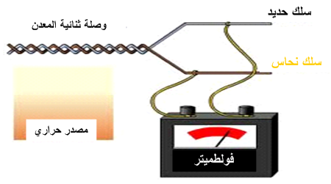
ومع تغير درجة الحرارة تتغير المقاومة R_{x} وبالتالي يختل الإتزان في الدائرة الكهربية مما يؤدي الى انحراف مؤشر التدريج بقيمة معينة يمكن معايرتها لإعطاء درجة الحرارة المتسببة في إخلال الإتزان.
ويتم استخدامه بكثرة في الأغراض الطبية وذلك لحساسيته الفائقة والتي تصل الى 0.01 درجة مئوية.
c)) ترمومتر الازدواج الحراري
تتكون وصلة الإزدواج الحراري من معدنين مختلفين متصلين مع بعضهما عند نقطتي اتصال. وعند تعريض نقطة الإتصال لمصدر حرارة فإنه يتولد في هذا الإزدواج قوة دافعة كهربية. ويلاحظ أن قيمة التيار الكهربي المار خلال الإزدواج تتناسب مع التغير في درجة حرارة الوصله.
وغالبا ما تتكون وصلة الازدواج الحراري من مادتي النحاس والكنستنتان والذي يتميز بحساسيتة الفائقة (40 μ Volt/ Kelvin).
وتفسر ظاهرة عمل هذا الترمومتر بأن تركيز الإلكترونات الحرة يختلف باختلاف نوع الفلز , وينشأ عن ذلك أن جهد أحد الفلزين يصبح أعلى من الأخر , وبالتالي إذا اختلفت درجة الحرارة اختلف جهد التماس في الوصلة ولذلك يمر تيار كهروحراري وينشأ فرق في الجهد يتم قياسه . ويتم معايرة الإزدواج الحراري بحيث كل قراءه في فرق الجهد تعطي مقدار التغير في درجة الحرارة المقاسة مباشرة.
ترمومتر رقمي (تقنية عرض مختلفة لدرجة الحرارة )

Slide 10
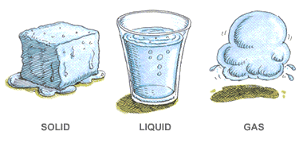
3- كمية الحرارة وتغير الحالة.
كمية الحرارة المكتسبة أو المفقودة من نظام حراري ما تكافئ مقدار التغير في الطاقة الداخلية الكلية للجسم.
وتقاس كمية الحرارة بوحدة السعر أو الكيلوسعر أو الوحدة الحرارية البريطانية (British thermal unit Btu )
تعريف السعر calorie : هو كمية الحرارة اللازمة لرفع درجة حرارة جرام واحد من الماء درجة واحدة مئوية (14.5 °C-15.5 °C).
تعريف الكيلوسعر k calorie: هو كمية الحرارة اللازمة لرفع درجة حرارة كجم واحد من الماء درجة واحدة مئوية (14.5 °C-15.5 °C).
تعريف الوحدة الحرارية البريطانية (BTU): هو كمية الحرارة اللازمة لرفع درجة حرارة باوند قياسي واحد من الماء درجة واحدة فهرنهيتية ( 64 F -63 F ).
.
تعريف الطاقة الداخلية الكلية للجسم: هي مجموع طاقتي الحركة والوضع لجميع الدقائق المكونة لهذا الجسم.
وفي ضوء النظرية الحركية لجزيئات الماده يمكن تفسير التغير في كمية حرارة الجسم كالتالي: اذا اكتسب جسم ما كمية من الحرارة فإن طاقة الحركة لجزيئاتة تزداد بزيادة سرعتها وتزداد تبعا لذلك الطاقة الداخلية للجسم. وبالعكس في حالة فقد الجسم لكمية من الحرارة.
تغير الحالة:
نتيجة ارتفاع درجة حرارة المادة تزداد سعة
اهتزازة جزيئاتها وتزداد تبعا لذلك المسافات
الجزيئية وتتحول المادة من صورة لأخرى

Slide 11
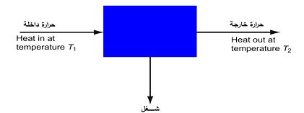
الفرق بين وكمية الحرارة و الشغل
تعرف كمية الحرارة بأنها الطاقة التي تنتقل من جسم إلى جسم أخر ملاصق له نتيجة لوجود اختلاف في درجتي حرارتيهما
أما الشغل فهو الطاقة التي تنتقل من جسم الى أخر بشرط ثبوت درجة الحرارة
قانون بقاء الطاقة في جسم الإنسان: (هو تطبيق للقانون الأول للديناميكا الحرارية)
التغير في الطاقة المختزنة داخل الجسم ΔU= الحرارة المفقودة أو المكتسبة للجسمΔQ + الشغل المبذول من الجسم ΔW
وحيث أن التغير في طاقة الجسم دائما يكون مرتبط
بالزمن فإن المعادلة السابقة يمكن كتابتها (فى حالة
فترات زمنية قصيرة) كالتالي:
كما يجب الأخذ في الإعتبار أيضا أن هناك تغيرا مستمرا في الطاقه داخل جسم الإنسان سواء قام بعمل شغل أم لا.
أى أن المعدل الزمنى للتغير في الطاقة المختزنة داخل الجسم = المعدل الزمنى لفقد أو اكتساب الحرارة للجسم+ المعدل الزمنى لبذل الشغل من الجسم

Slide 12
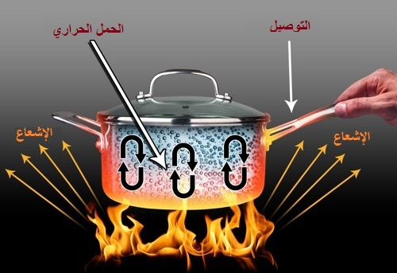
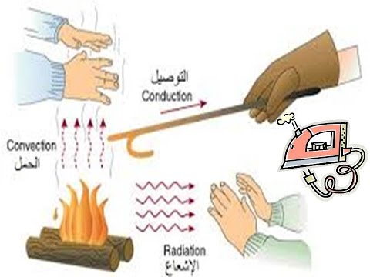
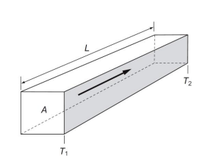
طرق انتقال الحرارة:
تنتقل الحرارة من نقطة إلى أخرى بطرق ثلاث هي:
1- التوصيل
يعرف بأنه هو: انتقال الحرارة خلال المادة من نقطة إلى أخرى فيها دون
انتقال جزيئات المادة.
ويتم تفسير التوصيل الحراري في ضوء النظرية الجزيئية لتركيب المادة
العوامل التي يتوقف عليها التوصيل الحراري H:
1- المسافة بين المقطعين X
2- مساحة المقطع A
3- الزمن اللازم لسريان الطاقة الحرارية t
4- الفرق بين درجتي حرارة المقطعين
الميل الحراري
معامل التوصيل الحراري للمادة
ويعرف بأنه: مقدار الطاقة الحرارية التي تسري في ثانية واحدة
بين مقطعين مساحة كل منهما 1 م² والبعد بينهما 1 م والفرق بين
درجتي حرارتيهما 1درجة مئوية
X

Slide 13
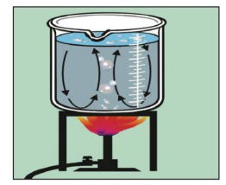
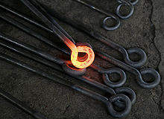
2- الحمل
يعرف بأنه هو: انتقال الحرارة خلال المادة من نقطة إلى أخرى فيها بانتقال جزيئات المادة.
ويتم تفسير الحمل الحراري بأن حجم الجزء الساخن يزداد وتقل كثافتة ويرتفع الى أعلى ويحل محلة جزء بارد وهكذا تتكون تيارات الحمل التي تعمل على نقل الحرارة من جزء إلى أخر خلال المائع.
3- الإشعاع
لا يحتاج الإشعاع إلى وجود وسط مادي لنقل الحرارة من مكان الى أخر
كما في الطريقتين السابقتين بل قد ينتقل في الأوساط أو في الفراغ.
مثال وصول حرارة الشمس الينا و تسخينها لاجسامنا و لسطح الأرض عن
طريق الإشعاع.
تمتص الارض معظم الإشعاع و بالتالى يتم تسخين طبقات الهواء الملامسة
لسطح الأرض. فتقوم هذه الطبقات بالانتقال لأعلى فى عملية حمل حرارى.

Slide 14
الإشعاع الحراري و جهاز الراسم الحراري
أي جسم يُشع حرارة مهما كانت درجة حراراته، فإذا زادت درجة الإشعاع فمعنى هذا أن الجسم ساخن جداً و أصبح من السهل رؤية ذلك بدلالة الاحمرار في الجسم. و هذا لأن الإشعاع أصبح فى المدى المرئي بالعين المجردة و ما دون ذلك من درجات الحرارة فهو ذو طاقة اقل و يقع في منطقة IR و لا يُرى بالعين البشرية.
يستخدم جهاز الراسم الحراري لقياس التغيرات الحرارية المنبعثة من سطح الجسم لأنه وجد عمليا أن درجة الحرارة فوق ورم ما بداخل جسم الإنسان تكون أعلى من نظيرتها العادية بمقدار درجة واحدة.
ويتم استخدام قانون استيفان- بولتزمان لقياس الإشعاع الصادر من سطح الجسم
حيث E هي (القدرة الإشعاعية) و e هي معامل الانبعاثية و σ هي ثابت ستيفان-بولتزمان ويساوي 5.7 x 10⁻¹² W/cm²K⁴ وبالنسبة لجسم الإنسان فإن e = 1 و T درجة الحرارة بالكلفن، A المساحة بالسم².

Slide 15
مثال:
(أ) ما هي القدرة الإشعاعية لكل سم² من الطاقة التي يتم اشعاعها عن طريق الجلد عند درجة حرارة 306 K؟
(ب) ما هي القدرة الإشعاعية لجسم مساحة سطحه 1.75 m²؟
الحل:
(أ)
(ب)

Slide 16
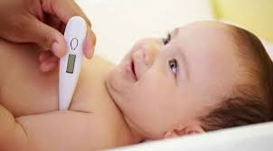
وجد أن درجة حرارة الجلد للجسم الصحيح الساكن تختلف من منطقة لأخرى حيث إنها تعتمد على عوامل بعضها يتعلق بالبيئة المحيطة و بعضها يتعلق بعوامل داخلية مثل معدل البناء أو الأيض metabolic rate و كذلك أثر الدورة الدموية بالقرب من سطح الجلد و معدل تبخر العرق. و لذلك تُقاس درجة حرارة الجسم بالترمومتر في مناطق مُعينة مثل الإبط.
إذا ما تغيرت الظروف الصحية و قيست درجة في موضع مُعين من الجسم فإن الاختلاف في درجة الحرارة يُستدل به لتشخيص مرض معين.
مثال: مرض السرطان يؤدي لرفع درجة حرارة المنطقة المتأثرة به و لو بدرجة واحدة يمكن بها تشخيص وجود المرض.

Slide 17
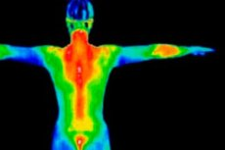
جهاز الراسم الحراري
يُستخدم جهاز الراسم الحراري لالتقاط الآشعة الحرارية الصادرة من جزء معين من جسم الإنسان ثم يتم ترشيح هذا الإشعاع باستخدام مُرشح filter يُسمح فقط بإمرار الآشعة الحمراء و تحت الحمراء و التى تعبر عن الحرارة.
يتم تحويل هذه القياسات الحرارية المُقاسة بالراسم الحرارى إلى اشارات كهربية ليتم رسم خريطة لونية للجسم الذى يتم فحصه.
و من خلال الخريطة اللونية يتم التعرف
على و تشخيص بعض الأمراض.
Detailed thermal imaging reveals heat map of a badminton player
https://www.youtube.com/watch?v=MXuL5FteSDc
من أشهر استخدامات التصوير الحراري:
تشخيص الأورام وبعض الأمراض الجلدية.
التعرف على الآفات السابقة للأورام.
تشخيص أمراض المفاصل.

Slide 18
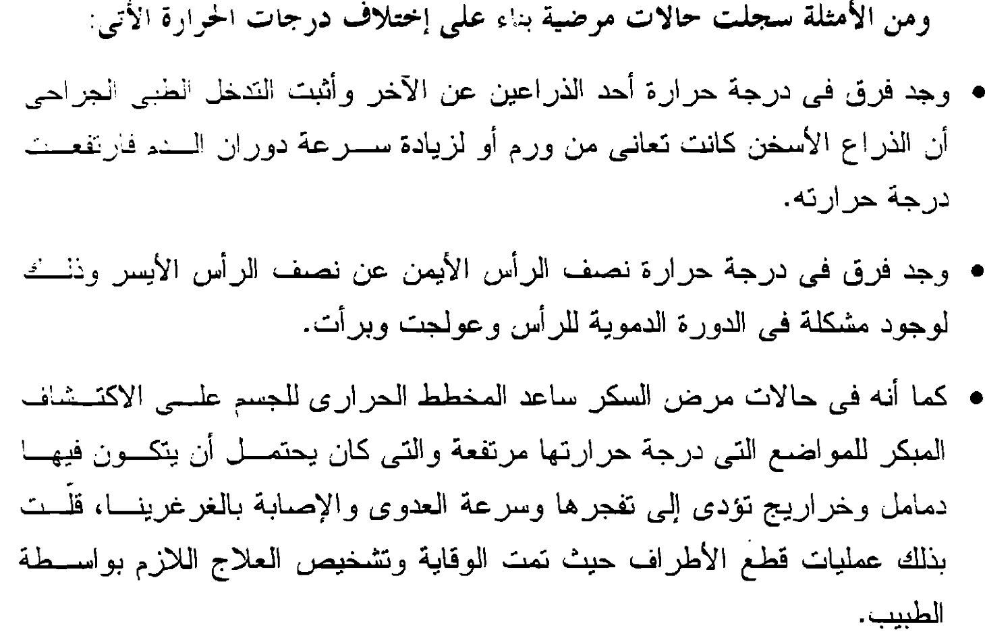
وفي أبحاث أمراض السرطان وجد أن العلاج بالحرارة مفيد جدا في بعض الحالات حيث يتم تسخين الورم السرطاني الى درجة حرارة 42 درجة مئوية لمدة من 20 الى 30 دقيقة ثم بعد ذلك يعطى العلاج الإشعاعي.

Slide 19
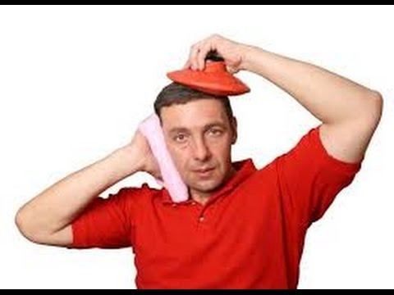
التطبيقات البيولوجية للحرارة والتبريد (العلاج بالتسخين و التبريد):
1- العلاج بالتسخين Heat therapy
هناك تأثيران أوليان للعلاج بالتسخين:
زيادة في (تحفيز) عمليات بناء البروتوبلازم
اللازم للعمليات الحيوية و الأيض
2. زيادة في معدل حركة الدم بحيث ينساب لتبريد
المناطق المُعرضة للحرارة.
الطرق الفيزيائية لإنتاج الحرارة في جسم الإنسان هي:
(أ) التسخين بالتوصيل
(ب) التسخين بالإشعاع و تتضمن التعريض لواحدة مما يلي:
الآشعة تحت الحمراء (موجات كهرومغناطيسية)
موجات الراديو (موجات كهرومغناطيسية)
الموجات فوق الصوتية (موجات ميكانيكية)

Slide 20
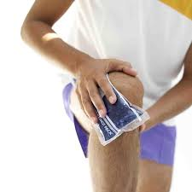
(أ) الحرارة التوصيلية (انتقال الحرارة بالتوصيل من جسم ساخن الى جسم أبرد منه)
مثل الحمام الساخن والملفات الحرارية وزيت
البرافين يمد الجسم بالحرارة عند ملامستة لسطح
الجسم .
هذه الحرارة التوصيلية تؤدي الى التسخين
الموضعي للسطح ويقوم الدم بعملية نقل الحرارة
الى الأنسجة الأكثر عمقا.
تعتمد كمية الحرارة المنتقلة من جسم لآخر على: مساحة التلاصة و الفرق بين درجتي حرارة الجسمين و زمن التلاصق و معامل التوصيل الحرري للجسمين.
وتستخدم هذه الطريقة في علاج حالات التهاب المفاصل و التهاب الأعصاب و لي المفصل أو التهابه و الإجهاد و الكدمات و التهاب الجيوب الأنفية و آلام الظهر.

Slide 21
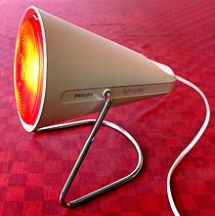
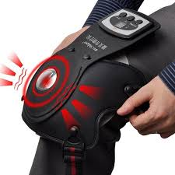
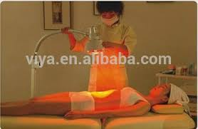
(ب) التسخين بالإشعاع radiant heat
(1) الآشعة (الموجات) تحت الحمراء Infrared waves
هي عبارة عن مصدر ضوئي صناعي ينتج ضوء له طول موجي يتراوح بين
800 الى 40000 نانومتر.
هذا النوع من التسخين الحراري يعتبر أكثر فاعلية لأن الحرارة في هذه الحالة تنفذ إلى عمق حوالي 3mm تحت سطح الجلد.
ولكن يجب الحذر من التعرض الزائد لهذة الأشعة لأنه ربما يسبب احمرار الجلد أو تكوين تجمعات مائية تحت سطح الجلد أو التهابات جلدية.
مصباح الاشعة تحت الحمراء
الآشعة تحت الحمراء لتدفئة الركبة

Slide 22
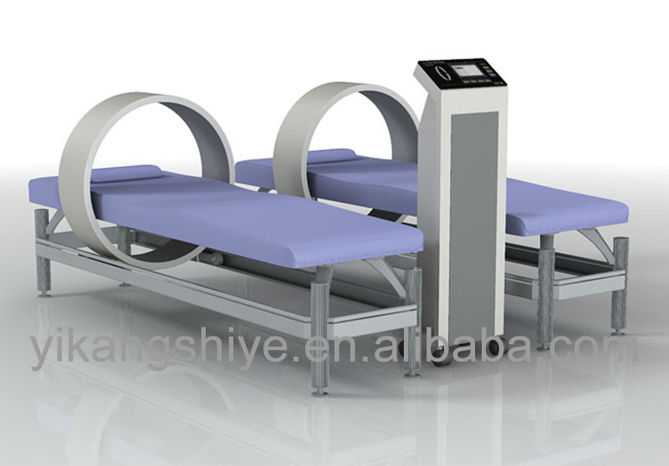
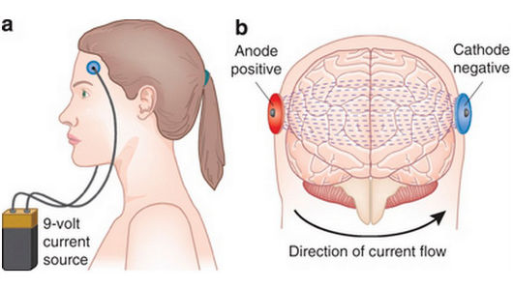
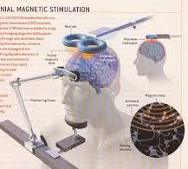
(2) موجات الراديو الحرارية Radio waves
هذه الطريقة تعتمد على إمرار تيار متردد خلال الجسم فيتسبب في إنتاج حرارة تزيد كلما ازداد تردد التيار المار. وهذه الموجات الكهرومغناطيسية الناتجة تكون أطوالها الموجية فى حدود 10 cmفتنفذ إلى أعماق كبيرة ..... أكثر من الأشعة تحت الحمراء ولذلك فهي مفيدة في التسخين الداخلي وتستخدم في علاج الإلتهابات الخاصة بالعظام والألام العصبية.
وهناك طريقتان لانتقال تلك الموجات الكهرومغناطيسية (تحت الحمراء و الراديوية) للجسم:
(2) الحث المغناطيسي
وضع ملف حول العضو أو بالقرب منه لانتاج موجات كهرومغناطيسية
(1) الأقطاب الكهربائية
يتم وضع قطبين من جهد عالى التردد حول العضو المراد علاجه لانتاج الموجات الكهرومغناطيسية بين القطبين و خلال العضو.
التحفيز المغناطيسى
لعلاج الاكتئاب

Slide 23
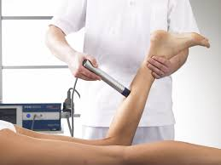
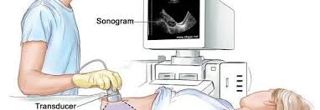
(3) الموجات فوق الصوتية Ultrasonic waves:
تستخدم الموجات فوق الصوتية (ترددها أكبر من 20000 هرتز) في إنتاج حرارة في الأنسجة داخل أعماق الجسم.
وتختلف هذه الموجات عن الموجات الكهرومغناطيسية
في أنها تنتج حركة ميكانيكية وتتسبب في حركة
الجسيمات للأمام وإلى الخلف فتتسبب في تسخين
العضو المراد علاجه.
هذا إلى جانب استخدام السونار فى التشخيص و هو جهاز قائم على استخدام الموجات فوق الصوتية فى الفحص الطبي.

Slide 24
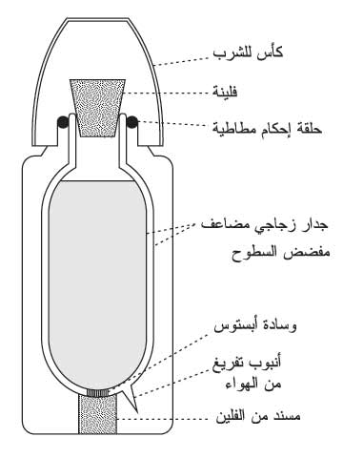
تأثيرات الحرارة المنخفضة ( التبريد ) Cooling therapy
(أ) تأثيرات بيولوجية
أول مشكلة ستواجهنا في علم التبريد هي الأوعية المخصصة التي تحفظ سوائل التبريد بعيدا عن امتصاص حرارة الوسط الخارجي ...... تصميم الديوار ..... التُرمس
هذا الوعاء من تصميم «جيمس ديوار» و تم تصميمه بحيث يحتوى
على جزء مفرغ لمنع تيارات الحمل كما أن جدرانه مفضضة أو ملمعة لتقليل
الإشعاع و به جدار زجاجى لمنع الفقد الحرارى بالتوصيل.
مكنت هذه الطريقة حفظ بعض فئران التجارب عند درجة – 5 C و تم بعد ذلك
اعادتها لطبيعتها بارجاعها لدرجة الحرارة الطبيعية.
و لكن هذه الطريقة غير ناجحة مع الحيوانات الأعقد و حتى مع الانسان
حيث لا تتفق كفاءة جميع الاعضاء أو الأنسجة عند معدل تبريد واحد.
أحيانا يتم اللجوء لإضافة مواد كيميائية مثل الجلسرين للمواد الحيوية قبل
تبريدها و لكن يكون من الصعب فصل هذه المواد بعد انهاء عملية التبريد.

Slide 25
(ب) تخزين الدم
تخزين الدم في درجة حرارة -4 مئوية بعد خلطه بمادة مانعة للتجلط و هذه هي الطريقة لقديمة و التقليدية....
ولكن بهذه الطريقة يحدث تكسير لكرات الدم الحمراء بمعدل 1% يوميا
لذلك لايصلح استخدام الدم المخزن لأكثر من 21 يوم.
ولحل هذة المشكلة ولنتمكن من تخزين الدم لفترات طويلة فإننا نعمل على تبريد الدم بشكل فجائي
بإحدى طريقتين
1- إمرار الدم في أنابيب دقيقة حتى تمتلئ ثم تبريدها فجائيا باستخدام النيتروجين السائل الذى درجة حرارته -196 درجة مئوية.
2- نثر الدم على سطح سائل النيتروجين فيتجمد على شكل حبيبات يتم تجميعها
وحفظها عند درجة حرارة النيتروجين السائل -196 درجة مئوية.
وبنفس الطريقة يمكن عمل بنوك لحفظ الجلد والعظم والعضلات وقرنية العين ولكن هذة المواد حفظها يكون أصعب كثيرا من حفظ الدم للأسباب الأتية:
1- كبر وسماكة هذة الأعضاء تحتاج لمدى كبير في معدل التبريد
2- مشكلة إضافة المواد الحافظة عند التبريد ثم التخلص منها عند الاستخدام

Slide 26
(ج) جراحات الصقيع:
يستخدم هذا النوع من الجراحات لتدمير الخلايا بالتبريد المفاجئ مثل الأورام و جراحات العين (الانفصال الشبكى
و العتامة أو الكتاراكت).
ويمتاز عن الجراحات العادية بأنه:
1- أقل نزفا للدماء في المناطق المدمرة
2- يتم التحكم في حجم النسيج المدمر بتقدير درجة التبريد المناسبة
3- أقل قدر من الإحساس بالألم وذلك لأن البرودة تخدر الخلايا
العصبية فتفقدها الإحساس.
إحدى أهم استخداماته هو علاج مرض الشلل الرعاش ويتم في هذه الجراحة تدمير جزء من المهاد البصري الموجود في المخ والذي يتحكم في الإشارات العصبية لبقية الخلايا العصبية.

Slide 27
الفصل الثالث
الكهربية الحيوية BioElectricity
المحتوى العام للفصل:
مقدمة
القوى الكهربية
المجال الكهربي
التيار والجهد المستمر
التحليل الكهربي
التيار والجهد المتردد
الدائرة الكهربية ذات المنبع المستمر والمتردد
بعض نماذج الدوائر الكهربية
كهربية الخلية الحية
نموذج لنظام الأغشية
أسئلة ومسائل على الفصل الثالث

Slide 29
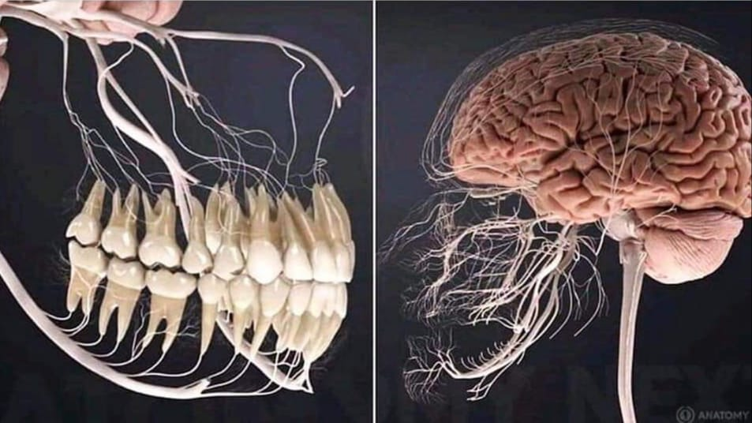

Slide 30
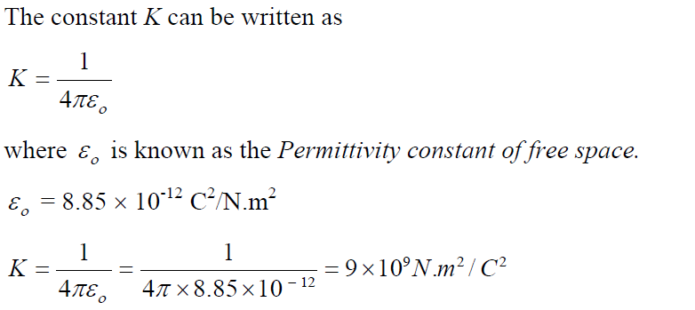
القوى الكهربية Electric Forces:

Slide 31
مثال:
ما مقدار القوة المؤثرة على شحنة +10 C بواسطة شحنة +6 C على مسافة 1 m منها؟ هل هذة القوة تجاذب أم تنافر؟
الحل:
$$F=K\frac{q_{1}q_{2}}{r^{2}}=\frac{9×{10}^{9}×10×6}{1^{2}}=54×{10}^{10} N$$
و هى قوة تنافر لتشابه الشحنات (الشحنتان موجبتان).
مثال:
ما مقدار واتجاه القوة التي يؤثر بها ثنائي القطب الموضح بالشكل على شحنة اختبار q=+ 10⁻¹⁰ C عند النقطة a؟
الحل:
قوة التجاذب بين شحنة الاختبار و $q_{1}$
$$F_{1}=K\frac{q_{1}q}{{(r_{1})}^{2}}=9×{10}^{9}\frac{−4×{10}^{−10}}{{2.5}^{2}}=−0.576 N$$
قوة التنافر بين شحنة الاختبار و $q_{2}$
$$F_{2}=K\frac{q_{2}q}{{(r_{2})}^{2}}=9×{10}^{9}\frac{+4×{10}^{−10}}{3^{2}}=+0.4 N$$
تكون القوة المحصلة قوة تجاذب و فى اتجاه $F_{1}$
a
q=+10⁻¹⁰C
2. 5 m
$$F_{1}$$
$$F$$
$q_{1}$=-4C
0. 5 m
$$F_{2}$$
$q_{2}$=+4C

Slide 32
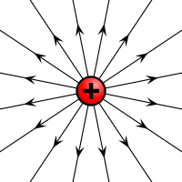
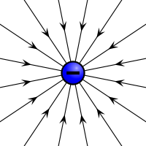
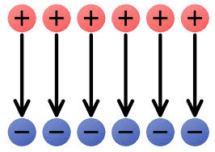
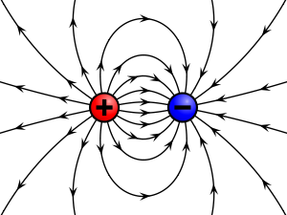
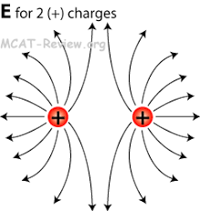
المجال الكهربي Electric Field............... كمية متجهة
المجال الكهربي هو الحيز المحيط بالشحنة الكهربية والذي تظهر فيه تأثير القوى الكهربية لهذة الشحنه على غيرها من الشحنات الموجوده داخل هذا الحيز.
كما يمكن تعريف شدة المجال الكهربي عند نقطة ما في الفراغ بأنه القوة الواقعة على وحدة الشحنات عند تلك النقطة.
$$E=K\frac{q}{r^{2}}=\frac{F}{q} (\frac{N}{C})$$
مجال شحنة نقطية موجبة
مجال شحنة نقطية سالبة
مجال بين لوحين متوازيين
مجال بين شحنتين مختلفتين (تجاذب)
مجال بين شحنتين متماثلتين (تنافر)

Slide 33
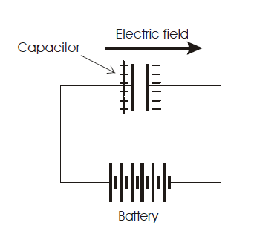
وبالنسبة للمجالات الحيوية فإن الأهم هو معرفة المجال الكهربي بين لوحين متوازيين مشحونين بشحنتين مختلفتين
لتحريك وحدة الشحنات الموجبة فى عكس اتجاه المجال E أى من A إلى B,
يجب التأثير عليها بقوة قيمتها العددية تساوى E. حيث E هى قوة لوحدة الشحنة.
مقدار الشغل المبذول لنقل وحدة الشحنة المسافة d بين النقطتين A, B يكون
مساويا Ed. و يسمى بفرق الجهد.
d
B
A
V_{B}
V_{A}
مثال:
اعتبر فرق الجهد بين طرفي اللوحين A , B هو 24V . إحسب شدة المجال
الكهربي بين اللوحين إذا كانت المسافة بين اللوحين 4 mm؟
الحل:
$$∆V=V_{A}−V_{B}=Ed$$
$$E=\frac{∆V}{d}=\frac{24 V}{4×{10}^{−3} m}=6000\frac{V}{m}=6000\frac{N}{C}$$

Slide 34
مثال:
ما قيمة الجهد الكهربي على مسافة r= 5.3 x 10⁻¹¹ m من بروتون؟
الحل:
$$V=K\frac{q}{r}=\left(9×{10}^{9}\right)\frac{\left(+1.6×{10}^{−19}\right)}{\left(5.3×{10}^{−11}\right)}=23.7\frac{Nm}{C}=23.7 V$$

Slide 35
كما يمكن تسمية الدائرة المجاورة باسم دائرة المكثف نظرا لأن المكثف في أبسط أشكاله هو عبارة عن لوحين متوازيين من مادة جيدة التوصيل يفصل بينهما مادة عازلة.
وتعرف سعة المكثف C بأنها النسبة بين كمية الشحنة Q على أحد الموصلين وفرق الجهد بينهما:
كما يمكن حساب سعة المكثف من معرفة شكلة الهندسي:
$$C_{air}=\frac{ε_{o}A}{d}$$
$$C=ε\frac{ε_{o}A}{d}= ∈C_{air}$$
ثابت العزل الكهربى لمادة المكثف الموجودة بين اللوحين $∈$

Slide 36
مثال:
احسب سعة مكثف متوازي اللوحين يستخدم في العلاج بالموجات القصيرة إذا كانت مساحة سطح اللوحين 10 cm² والمسافة بين اللوحين 10 cm عندما يكون الفراغ بين اللوحين مملوء بنسيج بيولوجي ثابت العزل له هو 350؟
الحل:
$$C_{air}=\frac{ε_{o}A}{d}=\frac{8.85×{10}^{−12}×10×{10}^{−4}}{10×{10}^{−2}}=8.85×{10}^{−14} F=0.0885 PF$$
$$C=ε\frac{ε_{o}A}{d}= ∈C_{air}=350×0.0885=31 PF$$

Slide 37
التيار والجهد المستمر Direct Current and Voltage:
يعرف التيار الكهربي بأنه سيل من الشحنات التي تتحرك داخل الموصل المعدني تحت تأثير فرق جهد خارجي.
ويعرف شدة التيار الكهربي بأنة كمية الشحنة التي تمر خلال مقطع السلك في الثانية الواحدة
ينشأ التيار داخل الموصلات الجيدة نتيجة حركة الإلكترونات الحرة
بينما ينشأ في السوائل والغازات نتيجة حركة الأيونات
وخلال عملية البناء في الأعضاء الحيوية يكون التيار الكهربي نتيجة حركة الأيونات دون الحاجه لأي مجال خارجي.
قانون أوم: شدة التيار المار في موصل يتناسب طرديا مع فرق الجهد بين طرفي الموصل عند ثبوت درجة الحرارة
كما وجد بالتجربة أن مقاومة الموصل R تعتمد على طول الموصل L ومساحة مقطعه A ونوع مادة الموصل ρ
المقاومة النوعية للموصل
الموصلية الكهربية

Slide 38
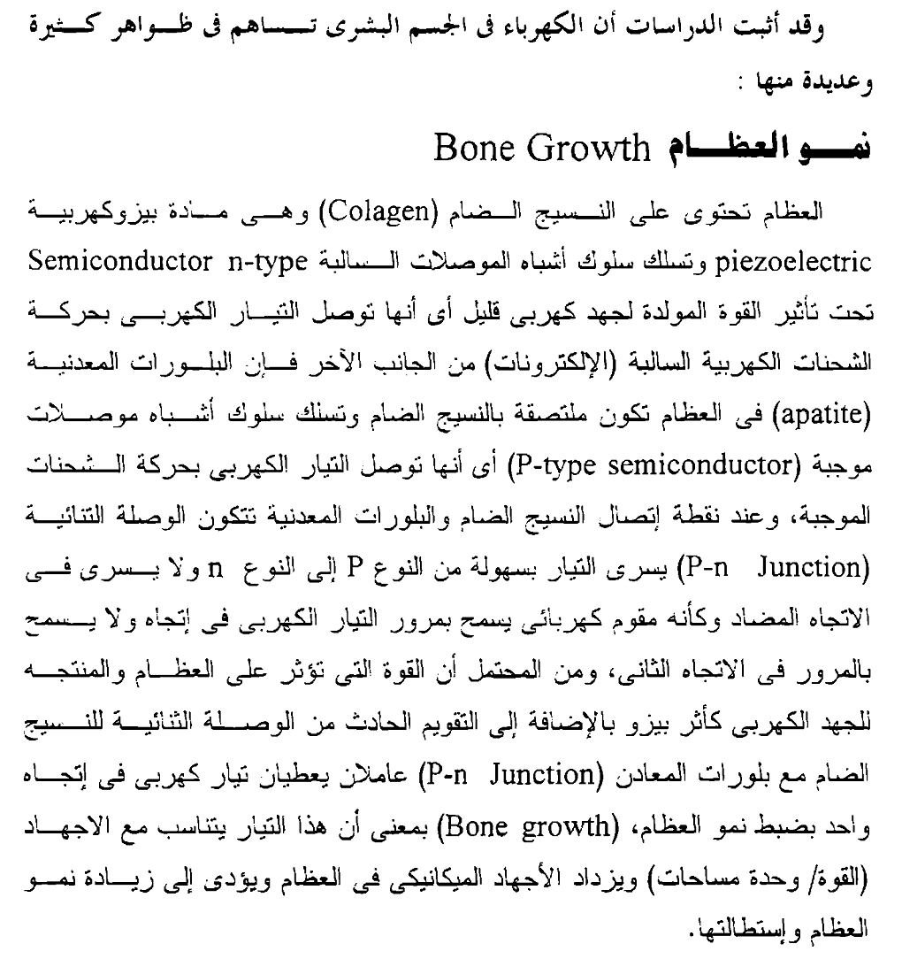

Slide 40
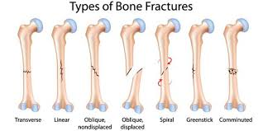
مثال:
لمعالجة كسر عظمى يتم تثبيت الكترودين حول منطقة الكسر. إذا كانت المسافة بين الاكترودين 5 cm و المساحة السطحية لكل منهما $0.05 {cm}^{2 }$
و المقاومة النوعية للعظام $5×{10}^{5 }$ $Ω cm$
احسب قيمة التيار المار عند استخدام بطارية قوتها الدافعة الكهربية 2 فولت
الحل:
$$R=\frac{ρL}{A}=\frac{5×{10}^{5}×5}{0.05}=5×{10}^{7} Ω$$
$$I=\frac{V}{R}=\frac{2}{5×{10}^{7}}=4×{10}^{−8} A=40×{10}^{−9} A=40 nA$$

Slide 41
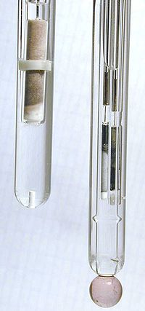
مثال:
طرف سحاحة صغيرة جدا تستخدم كقطب كهربي لقياس جهد كل خلية بيولوجية (biosensor)، مصنوعة من أنبوبة شعرية زجاجية طولها 4mm وقطرها الداخلي 1μm . كانت الأنبوبة مملوءه بمحلول مشبع من كلوريد الصوديوم مقاومتة النوعية 4 $×{10}^{−2}$ Ωm . إحسب مقاومة عمود المحلول الإلكتروليتي؟
$$R=\frac{ρL}{A}=\frac{ρL}{πr^{2}}=\frac{4×{10}^{−2}×4×{10}^{−3}}{π{(0.5×{10}^{−6})}^{2}}$$
$$=2.3×{10}^{8} Ω=230 MΩ$$
Biosensor
مستشعر حيوى

Slide 42
ولكي تتحرك الشحنات داخل الموصل فإن فرق الجهد بين طرفي الموصل يقوم ببذل شغل لتحريك تلك الشحنات.
ومقدار الشغل المبذول في الثانية الواحدة يعرف بالقدرة الكهربية P
مثال:
شحنة مقدارها 160 C تمر خلال سلك معدني لفترة زمنية 160 sec . ما مقدار التيار المار خلال تلك الفترة الزمنية؟ وكم عدد الإلكترونات المارة خلال السلك في تلك الفترة الزمنية؟
الحل:
$$I=\frac{q}{t}=\frac{160 C}{160 s}=1 A$$
$$q=Ne$$
$$N=\frac{q}{e}=\frac{160 C}{1.6×{10}^{−19} C}=1×{10}^{21} electrons$$

Slide 43
مثال:
تحدث الوفاة عند تعرض جسم الإنسان لتيار متردد قيمتة 100 mA لفترة زمنية 1 sec . افترض ان مقاومة الجسم الكلية تساوي 1000 Ω فما هي الطاقة الضرورية لقتل انسان عبر التوصيل الكهربي؟
الحل:
الطاقة = القدرة المستنفذة في جسم الإنسان لفترة زمنية ما

Slide 44
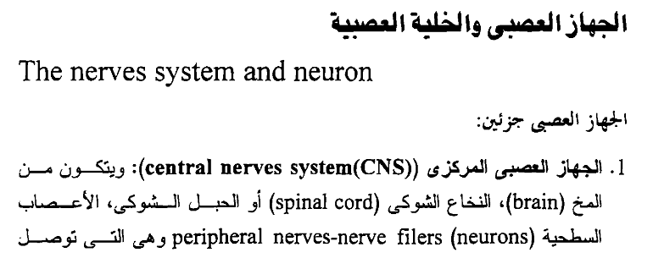
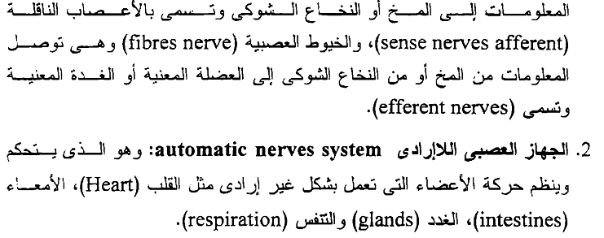

Slide 45
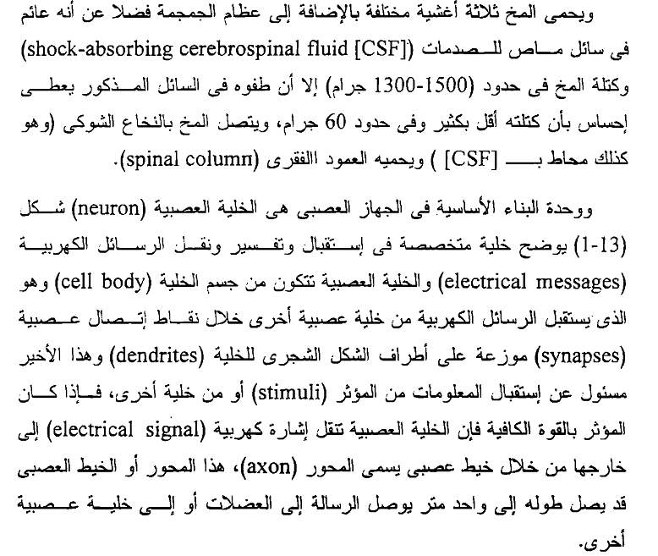

Slide 46
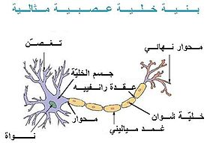

Slide 48
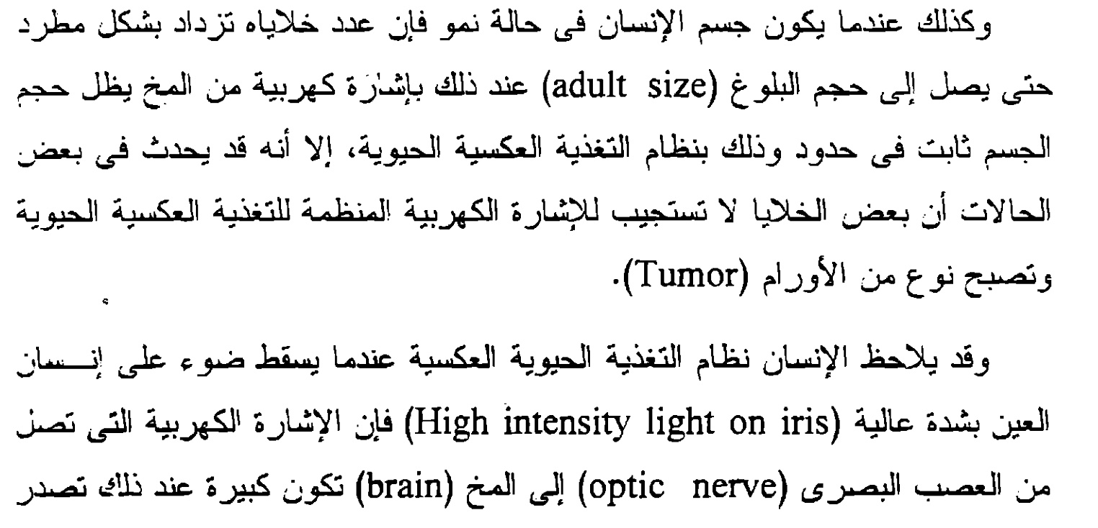
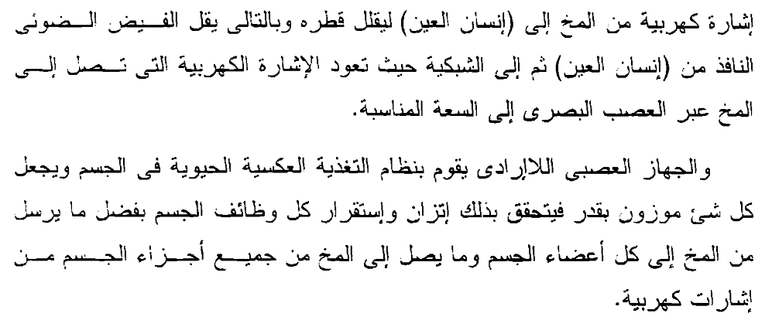

Slide 49
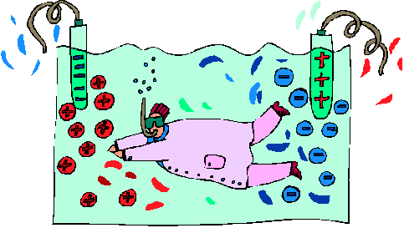
التحليل الكهربي Electrolysis
في عام 1933 اكتشف فاراداي أن الماء النقي يكون عازلا تماما للكهربية بينما تكون المحاليل المائية لبعض المواد موصلة جيدة للكهرباء . وعند مرور التيار الكهربي في محاليل الأملاح والقواعد والأحماض فإنها توصل التيار الكهربي ويحدث لها تغيرات كيميائية تعرف بالتحليل الكهربي ويعرف المحلول الموصل بالإلكتروليت .
هذا وتعتبر الأنسجة البيولوجية كأنها الكتروليتات.
ظاهرة القطبية في المواد:
معظم الجزيئات مثل البروتينات تتوزع الشحنات عليها بانتظام . ولكن الجزيئ ككل يكون متعادل كهربيا الجزيئات من هذا النوع تكون مزدوجة القطبية (ثنائي قطب). وأكثر ما يميز هذه الجزيئات هو وجود عزم دوران لها يسمى عزم ثنائي القطب

Slide 50
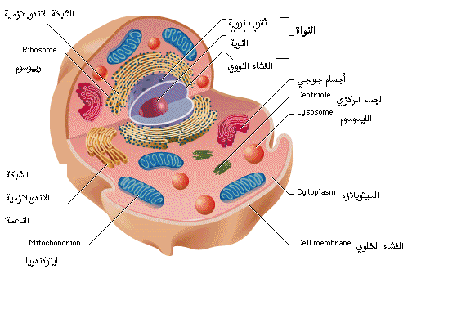
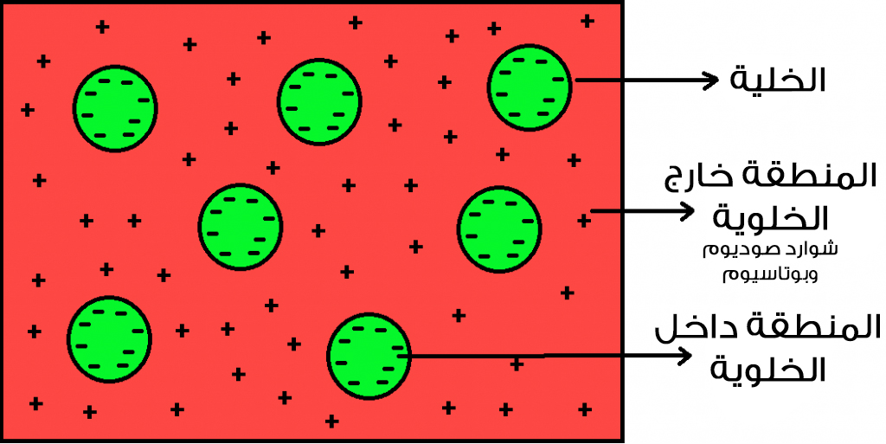
كهرباء الخلية الحية Electricity in Life Cell:
كهربيا يعتبر غشاء (membrane)الخلية هو أهم جزء في الخلية لأنه هو الذي يحافظ على التركيب الداخلي للخلية ويسمح بانتقال أيونات معينة من وإلى الخلية ويستقبل المعلومات الكهربية من الخلايا المحيطة ويمررها إلى نواة الخلية.
أيضا فإن الإنحناءات العادية لغشاء الخلية تولد نبضات كهربية يتم استقبالها بواسطة أغشية الخلايا الأخرى لكي تضبط عملية التمثيل الغذائي.
الإتصال بين الخلايا يتم على شكل نبضات بين أغشية الخلايا قيمتها 13μV
في حالة السكون يكون فرق الجهد بين داخل الغشاء الخلوي وخارجة حوالي -85 mV في الخلايا العضلية والعصبية.
يعتقد أن عدم القدرة على التواصل بين الخلايا يسبب اضطراب في العضو المسؤل عن ذلك مما يسبب التهاب المفاصل والأورام.
-85 mV

Slide 51
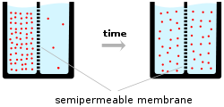
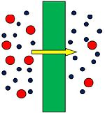
Membranesالأغشية
الغشاء عبارة عن حاجز انتقائى إذ يسمح فقط بمرور بعض الأجسام فيما يمنع باقى الأجسام من النفاذ خلاله.
بمرور الزمن, سوف تَعبُر الأيونات (الكرات الحمراء) خلال الغشاء من المنطقة ذات التركيز الأعلى إلى المنطقة ذات التركيز الأقل و هذا يمثل تيار. تستمر الأيونات فى العبور حتى يحدث الاتزان.

Slide 52
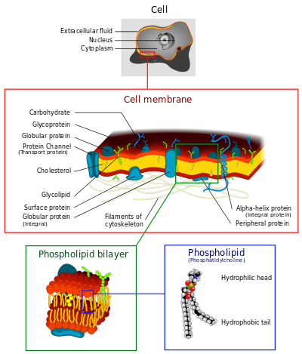
Cell membraneالغشاء الخلوى
الغشاء الخلوى أو البيولوجى هو غشاء يغطى جدار الخلية من خارجها و يسمح بتبادل المكونات بين داخل الخلية و خارجها.
و هناك أيضا الغشاء النووى nuclear membrane الذى يحيط بنواة الخلية و غير ذلك من الأغشية مثل أغشية الأنسجة tissue membrane.
يقو العلماء بمحاكاة عمل الأغشية و تحضير synthetic membranes لأغراض بحثية و علاجية و صناعية و غيرها.

Slide 53
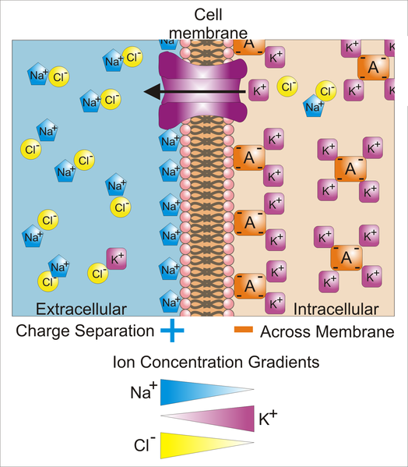
نموذج لنظام الأغشية Model Membrane System
يتكون غشاء الخلية من شرائح دهنية وبروتينات متداخلة مع بعضها بها ثقوب تسمح بنفاذ بعض الأيونات وجزيئات الماء من والى الخلية
هجرة أيونات البوتاسيوم خلال الغشاء تسبب تولد فرق جهد بين سطحي الغشاء مكونة حاجز جهد ضد حركة أيونات البوتاسيوم الموجبة K⁺ حتى تصل الى حالة الإتزان
هذا الإتزان سوف يحدث عندما تكون الطاقة الحرارية لأيونات البوتاسيوم متساوية مع ارتفاع جهد الحاجز V
يسمى فرق الجهد V عبر الغشاء بجهد نرنست:
كما نلاحظ أن غشاء الخلية يسلك سلوك المادة العازلة بداخل المكثف وعلى أحد جانبية تتركز الشحنات السالبة بينما تتركز الشحنات الموجبة على الجانب الأخر.
Membrane channels simulator
https://phet.colorado.edu/en/simulation/legacy/membrane-channels

Slide 54
توصف حالة السكون بأنها مرحلة إستقطاب الغشاء
عند مرور نبضة عصبية بقيمة أعلى من 30 mV فإنها تسبب انخفاضا في فرق الجهد على جانبي الغشاء وذلك عن طريق السماح لأيونات الصوديوم بالإنتقال الى داخل الليف وبالتالي يتغير قطبية الغشاء لأن الجهد بالداخل يصبح أكثر ايجابية من الخارج وتسمى هذه العملية بإزالة الإستقطاب (أو الجهد الفعال)
بعد فترة زمنية صغيرة يعود الغشاء لحالة السكون وذلك عن طريق توقف دخول ايونات الصوديوم وبدأ رحلة خروج أيونات البوتاسيوم الى خارج المحور العصبي

Slide 55
الخواص الكهربية للألياف العصبية :
يمكن تشبية المحاور العصبية كأنها كابل لنقل النبضات
الكهربية الحيوية من خلية عصبية لأخرى
السيال العصبي أو النبض العصبي (بالإنجليزية: Nerve Impulse) هو الرسائل التي تنقلها الأعصاب من أعضاء الحس (أجهزة الاستقبال) إلى الجهازالعصبى المركزي ومن الجهاز المركزي إلى أعضاء الاستجابة.. وتتم عملية النقل إما بواسطة كهربائية أو عن طريق التفاعلات الكيماوية بين الأعصاب، تقدر سرعة السيال العصبي في الأعصاب بـ 120 متراً بالثانية أي ما يعادل 432 كم في الساعة.
رسم توضيحي للجهاز العصبي في الإنسان بشقيه المركزي CNS (بالأحمر)، والمحيطي PNS (بالأزرق)
النبضة العصبية Nerve impulse
Neuron (simulator) الخلية العصبية
https://phet.colorado.edu/en/simulation/neuron

Slide 56
تأثير درجة الحرارة على النفاذية للأغشية البيولوجية:
إتفقنا على أن جهد السكون للخلية ينشأ بسبب الفرق في التركيز للأيونات داخل الخلية وخارجها وأيضا بسبب الفرق في في النفاذية لجدار الخلية للأيونات المختلفة .
وبالطبع قيمة هذا الجهد هي -89 mV عند درجة حرارة جسم الإنسان الطبيعية 37
السؤال الأن ماذا يحدث لغشاء الخلية عند ارتفاع او انخفاض درجات الحرارة وما تأثير ذلك على وظائف الخلية؟
تتغير نفاذية الغشاء للأنتقال الأيوني كدالة في درجة الحرارة كما هو موضح بالشكل
بالنسبة لأطوار الخلية :
عند 37 درجة يكون الغشاء البلوري في أفضل حالاته
أكبر من 42 يكون الغشاء في حالة الطور السائل
من 37: 12 درجة يكون الغشاء في
الطور البلوري السائل
من 12 : 5 درجات يكون الغشاء في الطور الهلامي
أقل من 5 درجات وحتى الصفر يبدأ الغشاء
في التجمد ويزداد حجم جزيئات الماء بها مما
يسبب تهتكا لغشاء الخلية
بزيادة طفيفة اعلى من 5 درجات تتغير مكونات
الخلية الداخلية الى الطور السائل وتسمى هذه
الظاهرة بالإحتراق الناتج عن البرودة
الطور السائل
سماحية الغشاء
الطور قبل البلوري السائل
الطور قبل السائل
الطور الهلامي
الطور البلوري السائل
12
20
30
37
40
درجة الحرارة

Slide 57
بالنسبة لنفاذية الغشاء البلوري:
أقل من 5 درجات تكون نفاذية الغشاء صفر تقريبا
تزداد نفاذية الغشاء بزيادة درجة الحرارة حتى 12 درجة ويصبح الغشاء نفاذا لإنتقال أيونات البوتاسيوم
من 12: 37 درجة تكون نفاذية الغشاء تقريبا قيمة ثابتة ويمكن استخدام معادلة نرنست لجهد الأغشية البيولوجية في ذلك المدى فقط
أعلى من 37 درجة وحتى 42 درجة فإن نفاذية الغشاء تبدأ في الزيادة وعندها يسمح الغشاء للجزيئات الكبيرة بالإنتشار خلالها مثل كلوريد الصوديوم وكلوريد البوتاسيوم.
عند زيادة زمن التسخين للأنسجة في المدى من 37 : 42 درجة ينتج عنه تدمير في السلوك الفسيولوجي للخلية.
وأخيرا فإنه
عند ارتفاع درجة حرارة الجسم لأكثر من 40 درجة لفترة طويلة فإن المريض يتعرض لفقد بعض خواص الأعضاء مثل السمع والرؤية وخلافة لأن أغشية الخلايا تتحول الى الطور السائل وتضعف قوى التجاذب بين جزيئات الغشاء وتزداد احتمالية قطع الغشاء ويظهر ذلك على شكل احمرار للغشاء.

Slide 58
مثال:
فرق الجهد عبر غشاء خلية عند السكون يساوى 90 mV. أوجد قيمة التيار الأيونى عبر الغشاء فوق مساحة $2 {cm}^{2}$
مفترضاً أن مقاومة الغشاء $3×{10}^{5} Ω/{cm}^{2}$.
الحل:
مقاومة المساحة $2 {cm}^{2}$ من الغشاء
$$R=2×3×{10}^{5}=6×{10}^{5} Ω$$
$$I=\frac{V}{R}=\frac{90×{10}^{−3}}{6×{10}^{5}}=15×{10}^{−8} A=0.15 μA$$

